Slide 1
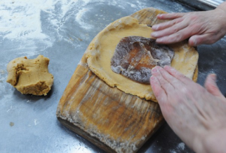
Для каждого пряника своя пряничная доска

Slide 2
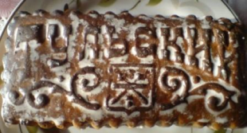
Музей пряника в Туле

Slide 3
Спасибо за внимание

